Slide 1

Budowa komputera · Lekcja 8
Macierze RAID
Wydajność, niezawodność — i dlaczego RAID to nie kopia zapasowa
Technikum · informatyk i programista · stan wiedzy: wrzesień 2026
Notes:
Lekcja o macierzach dyskowych. Poziomy historyczne (2, 3, 4, 7) w skrócie, szczegółowo 0, 1, 5, 6, 10 oraz współczesne rozwiązania: ZFS, NAS, Storage Spaces.

Slide 2
WSTĘP
Czym jest RAID?
Redundant Array of Independent Disks — kilka dysków fizycznych widzianych przez system jako jeden dysk logiczny.
Po co?
Stany macierzy
Odporność na awarię dysku, większa wydajność, jedna duża przestrzeń.
Optimal — sprawna. Degraded — dysk padł, dane dostępne. Rebuild — odbudowa. Failed — dane utracone.
Budowa komputera · Lekcja 8 · RAID
Notes:
Stara prezentacja wymieniała też JBOD i NRAID — to po prostu połączenie dysków w jedną przestrzeń, bez nadmiarowości i bez przyspieszenia.

Slide 3
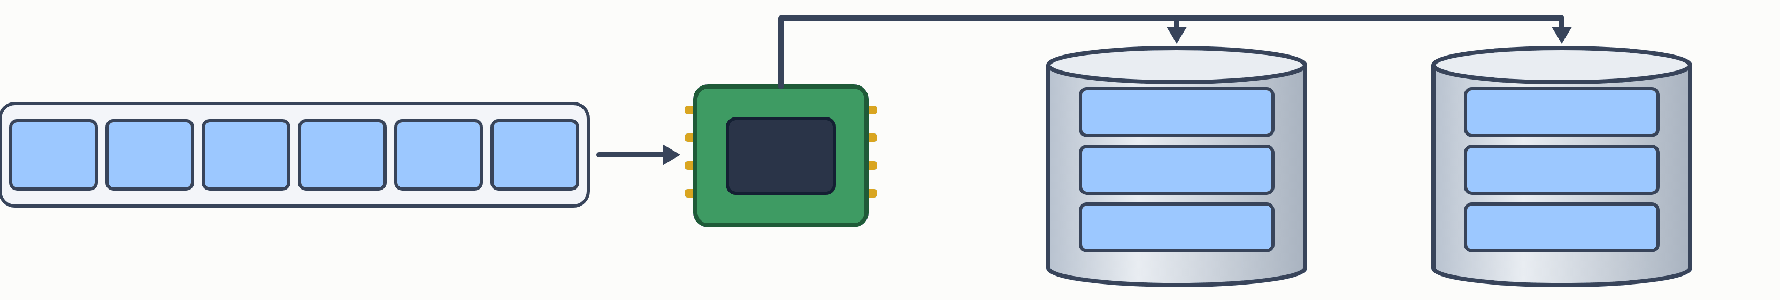
POZIOMY
RAID 0 — striping
Dysk 1: A1 A3 A5
Dysk 2: A2 A4 A6
Zasada
Zalety
Wady
Dane dzielone na paski zapisywane naprzemiennie na dyskach.
Pojemność = suma dysków, odczyt i zapis prawie N razy szybsze.
Brak odporności — awaria jednego dysku niszczy wszystkie dane.
A1
A2
A1
A2
A3
A4
A5
A6
A3
A4
A5
A6
Budowa komputera · Lekcja 8 · RAID
Notes:
„0” oznacza zero nadmiarowości. Dziś RAID 0 z dysków NVMe ma sens rzadko — pojedynczy dysk PCIe 5.0 jest już bardzo szybki.

Slide 4
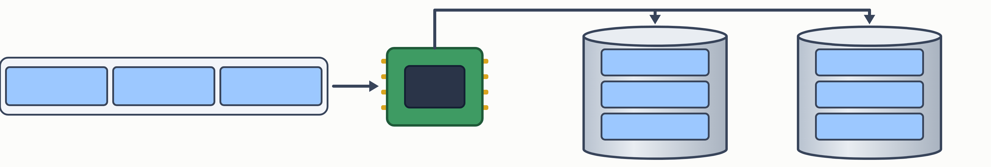
POZIOMY
RAID 1 — mirroring
Dysk 1: A1 A2 A3
Dysk 2: A1 A2 A3
Zasada
Zalety
Wady
Te same dane zapisywane na dwóch (lub więcej) dyskach — lustro.
Przeżyje awarię jednego dysku; szybszy odczyt.
Wykorzystujemy tylko połowę pojemności.
A1
A1
A1
A2
A3
A2
A2
A3
A3
Budowa komputera · Lekcja 8 · RAID
Notes:
Najprostsza i najpopularniejsza ochrona w domowych NAS-ach z dwoma dyskami.

Slide 5

POZIOMY
RAID 5 — parzystość rozproszona
Dysk 1: A1 · B1 · P3
Dysk 2: A2 · P2 · C1
Dysk 3: P1 · B2 · C2
Parzystość XOR: P = A1 ⊕ A2. Gdy padnie dysk z A2, odzyskamy go: A2 = A1 ⊕ P.
Minimum 3 dyski, pojemność N − 1, przeżywa awarię jednego dysku. Zapis wolniejszy (liczenie parzystości).
A1
A2
P1
B1
P2
B2
P3
C1
C2
Budowa komputera · Lekcja 8 · RAID
Notes:
Ćwiczenie na tablicy: A1 = 1011, A2 = 0110 → P = 1101. Skreślamy A2 i odtwarzamy: 1011 ⊕ 1101 = 0110.

Slide 6
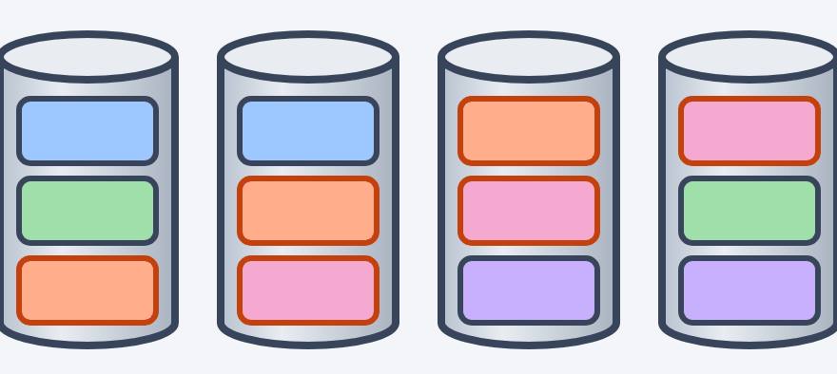
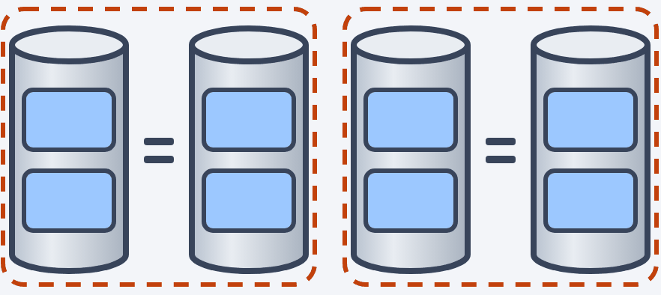
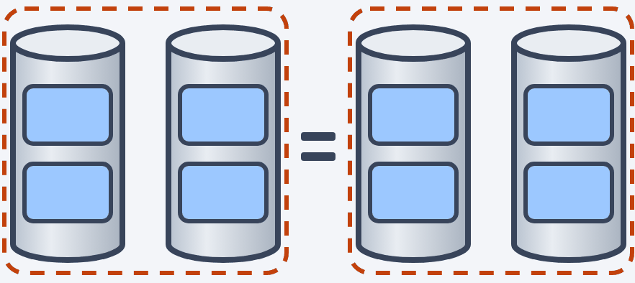
POZIOMY
RAID 6 i RAID 10
A1
A2
P
Q
A1
A1
A2
A2
A1
A2
A1
A2
B1
P
Q
B2
A3
A3
A4
A4
A3
A4
A3
A4
P
Q
C1
C2
podwójna parzystość
lustro + pasek
pasek + lustro
RAID 6
RAID 10 (1+0)
RAID 0+1
Dwie niezależne sumy kontrolne. Minimum 4 dyski, pojemność N − 2, przeżywa awarię dwóch dysków.
Najpierw lustra, potem striping. Minimum 4 dyski, połowa pojemności, szybki i odporny.
Odwrotna kolejność: dwa paski połączone lustrem. Mniej odporny niż 10 — rzadko stosowany.
Budowa komputera · Lekcja 8 · RAID
Notes:
Poziomy historyczne: RAID 2 (kod Hamminga na poziomie bitów), RAID 3 i 4 (osobny dysk parzystości — wąskie gardło), RAID 7 (rozwiązanie jednej firmy). Dziś praktycznie nieużywane.

Slide 7
PODSUMOWANIE
Porównanie poziomów RAID
Poziom | Min. dysków | Pojemność | Przeżyje awarię | Zastosowanie
RAID 0 | 2 | N | 0 dysków | dane tymczasowe, montaż wideo
RAID 1 | 2 | N / 2 | 1 dysku | domowy NAS, system serwera
RAID 5 | 3 | N − 1 | 1 dysku | archiwa na mniejszych dyskach
RAID 6 | 4 | N − 2 | 2 dysków | duże macierze HDD
RAID 10 | 4 | N / 2 | 1 w każdym lustrze | bazy danych, wirtualizacja
Budowa komputera · Lekcja 8 · RAID
Notes:
Przykład: 4 dyski po 8 TB → RAID 0: 32 TB, RAID 5: 24 TB, RAID 6 i RAID 10: 16 TB. Ćwiczenie do przeliczenia z uczniami.

Slide 8
REALIZACJA
RAID sprzętowy, programowy i „fake RAID”
Cecha | Sprzętowy (kontroler) | Programowy (system) | Fake RAID (płyta)
Obliczenia | procesor kontrolera | procesor komputera | procesor komputera
Rozruch z macierzy | tak, przezroczysty | zależy od systemu | tak, ze sterownikiem
Przeniesienie dysków | tylko na ten sam kontroler | na inny komputer z tym systemem | na tę samą płytę / chipset
Koszt | wysoki | brak | brak
Budowa komputera · Lekcja 8 · RAID
Notes:
Fake RAID (np. Intel RST, AMD RAIDXpert) — płyta pomaga w konfiguracji, ale obliczenia robi procesor. Uwaga z podmianą płyty — format zapisu bywa własnościowy.

Slide 9
STAN NA 2026
RAID w praktyce dziś
ZFS / RAID-Z
mdadm, Btrfs
System plików i menedżer woluminów w jednym: sumy kontrolne, migawki, samonaprawa. TrueNAS, Proxmox.
Programowy RAID w Linuksie — standard w serwerach i wielu NAS-ach.
Storage Spaces
NAS
Windows: pule dysków z dublowaniem lub parzystością.
Synology, QNAP, TrueNAS, Unraid — gotowe systemy z interfejsem przez przeglądarkę.
Budowa komputera · Lekcja 8 · RAID
Notes:
W szkolnej pracowni można postawić TrueNAS lub Proxmox na maszynie wirtualnej i przećwiczyć awarię dysku bez ryzyka.

Slide 10
UWAGA
Duże dyski i odbudowa macierzy
dni
2
może trwać odbudowa macierzy z dysków 20–40 TB
dyski może stracić RAID 6 — zalecany przy dużych HDD
Podczas odbudowy pozostałe dyski pracują na 100%. Jeśli padnie kolejny (dyski z tej samej partii starzeją się podobnie), RAID 5 traci wszystkie dane. Pomaga hot spare — zapasowy dysk, który od razu zastępuje uszkodzony.
Budowa komputera · Lekcja 8 · RAID
Notes:
MTBF/MTTF (średni czas między awariami) podawany w milionach godzin to wartość statystyczna dla dużych populacji dysków, nie obietnica dla jednego egzemplarza.

Slide 11
NAJWAŻNIEJSZE
RAID to NIE kopia zapasowa
RAID chroni przed
RAID nie chroni przed
Zasada 3-2-1
awarią dysku — system działa dalej.
usunięciem pliku, ransomware, pożarem, kradzieżą, błędem kontrolera — zmiana od razu trafia na wszystkie dyski.
3 kopie danych, na 2 różnych nośnikach, 1 kopia poza domem lub firmą (np. w chmurze).
Budowa komputera · Lekcja 8 · RAID
Notes:
To najważniejszy slajd lekcji. Warto dodać wersję 3-2-1-1-0: jedna kopia offline/niezmienna, zero błędów przy teście odtwarzania.

Slide 12
SPRAWDŹ SIĘ
Pytania na koniec lekcji
1
Ile miejsca da RAID 5 z pięciu dysków po 4 TB?
2
Czym różni się RAID 10 od RAID 0+1?
3
Dlaczego przy dyskach 30 TB zaleca się RAID 6 zamiast RAID 5?
4
Dlaczego RAID 1 nie ochroni przed ransomware?
Źródła: dokumentacja ZFS/TrueNAS, Microsoft (Storage Spaces), producenci kontrolerów RAID
Notes:
Pytanie 1: (5 − 1) × 4 TB = 16 TB.

